Slide 1
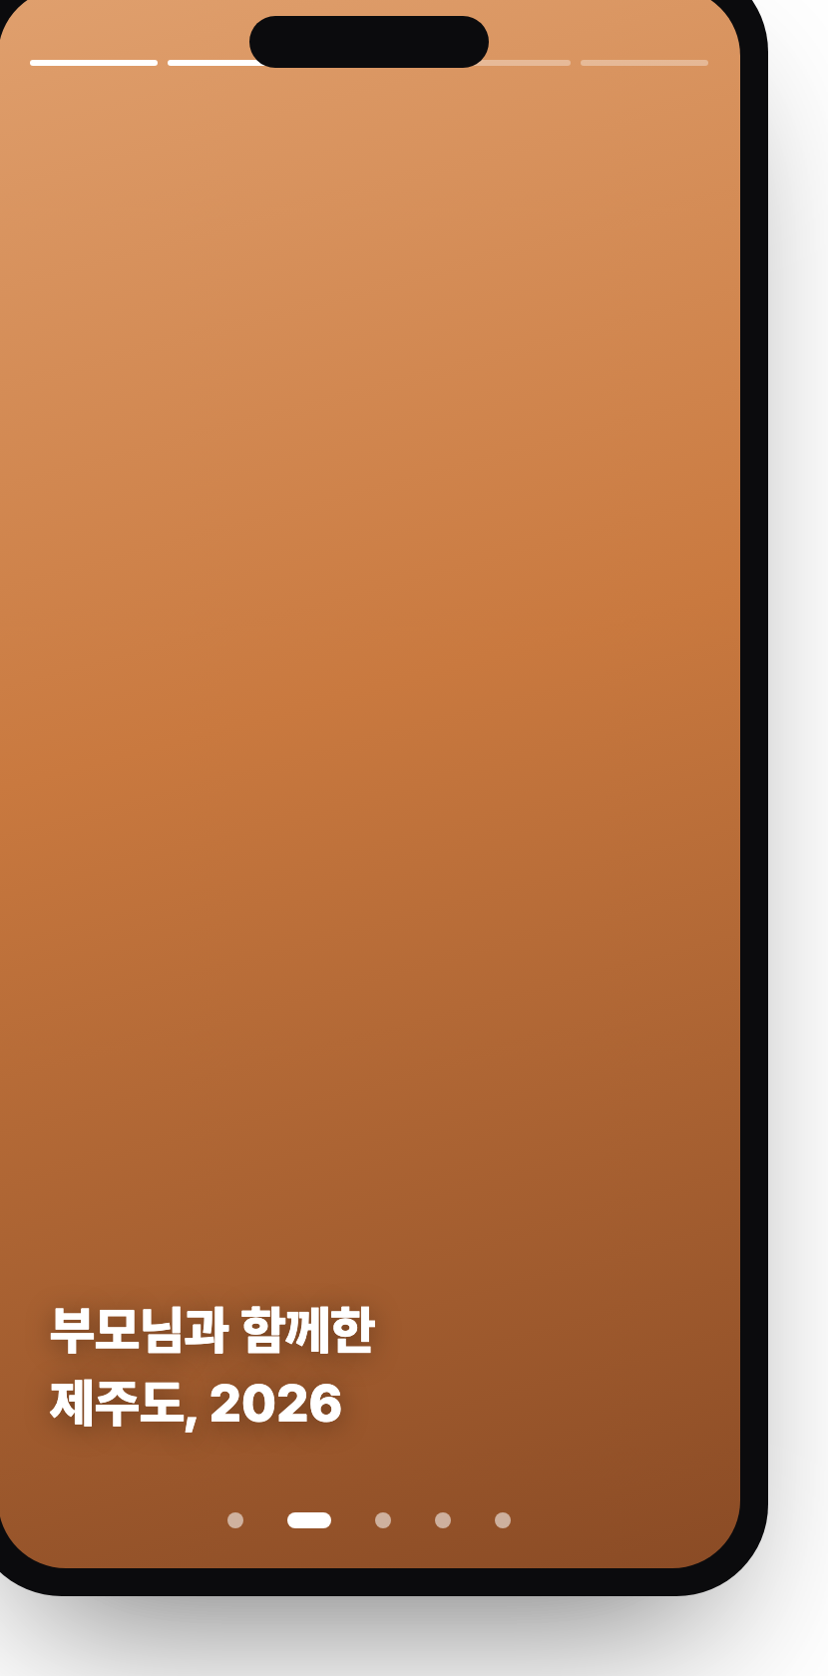
2026 소프트웨어 인재키움사업 · 바이브코딩 창업교육과정
One Pick Story
사진첩에 잠든 여행을,
영상 한 편으로.
수백 장을 찍지만 편집은 못 하는 부모님이, 사진만 올리면 끝나는 서비스
발표자 pluto_hy
Notes:
[20초]
안녕하세요, One Pick Story입니다.
여행에서 사진은 수백 장씩 찍지만 편집은 못 하는 분들이, 사진만 올리면 AI가 알아서 골라 영상으로 만들어 주는 서비스입니다.

Slide 2
PROBLEM
02
고르는 데 지쳐, 결국
아무것도 만들지 못한다
여행을 다녀온 저희 부모님의 사진첩 이야기
1
대상
여행마다 수백 장을 찍는 60대 부모님
수백 장
2
지금 방식
여행 한 번에 찍는 사진
사진첩을 처음부터 넘기며 눈으로 하나씩 고름
0 편
3
치르는 비용
고르다 지쳐 중단. 결국 공유하는 건 몇 장뿐
그 사진으로 만든 영상
4
여태 안 된 이유
편집 앱은 배우는 데 시간이 들고, 대신 만들어 줄 사람이 없음
지인은 같은 사진으로 브이로그를 만들어 공유하는데,
부모님은 그걸 못 합니다.
출처: 부모님·지인 관찰 및 대화 · 2026.8
One Pick Story
Notes:
[50초]
저희 부모님은 여행을 다니실 때마다 사진을 수백 장씩 찍으십니다.
그런데 그 사진으로 만든 영상은 지금까지 한 편도 없습니다.
이유는 두 가지였습니다. 첫째, 수백 장 중에 어떤 사진이 잘 나왔는지를 일일이 넘겨 보며 고르는 일이 너무 힘들어서 중간에 포기하십니다.
둘째, 지인분들은 같은 여행 사진으로 브이로그를 만들어 공유하시는데, 부모님은 편집을 배운 적이 없어서 그걸 못 하십니다.
여기서 필요를 발견했습니다.

Slide 3
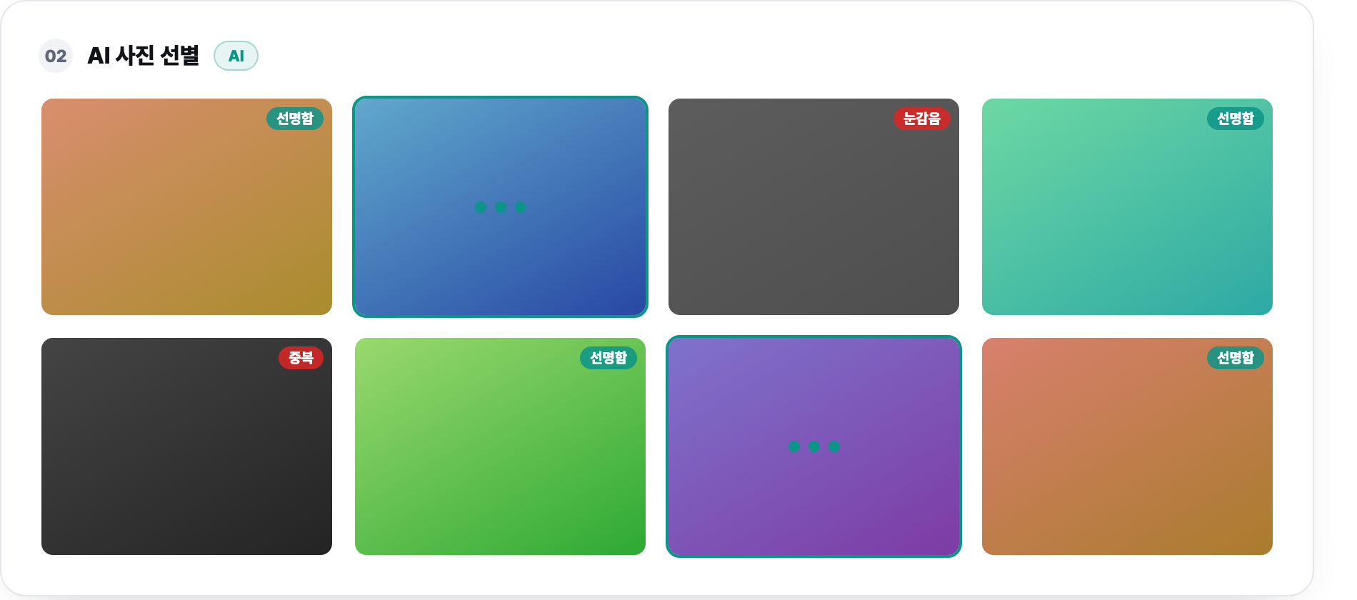
SOLUTION
03
사진만 올리면, 나머지는 AI가
앞에서 짚은 세 가지를 그대로 대응시켰습니다
사진 고르기
AI 사진 선별
수백 장을 일일이 넘겨 확인
눈감음·중복·흐린 사진 자동 제외
편집
AI 감독
편집 앱을 새로 배워야 함
순서·길이·전환·색감 자동 결정
결과물
완성 영상 파일
실제 화면 — 눈감음·중복 사진이 회색으로 빠집니다
사진첩에 그대로 방치
바로 공유 가능한 상태로 저장
AI는 판단만 하고, 실제 합성은 ffmpeg가 담당합니다.
One Pick Story
Notes:
[45초]
그래서 앞의 세 가지를 그대로 대응시켰습니다.
사진 고르기는 AI 사진 선별이 대신합니다. 눈을 감았거나 초점이 흔들렸거나 비슷한 사진이 여러 장이면 자동으로 걸러 냅니다.
편집은 AI 감독이 대신합니다. 원하는 분위기를 한 줄로 적거나, 준비된 문구를 고르기만 하면 순서와 길이, 전환 효과와 색감을 알아서 정합니다.
그 결과로 바로 공유할 수 있는 영상 파일이 나옵니다.
AI는 판단만 하고, 실제 영상 합성은 검증된 오픈소스 렌더링 엔진이 담당합니다.

Slide 4
DEMO
시연
사진 업로드부터 완성된 영상까지, 실제 화면으로 보여 드리겠습니다.
Notes:
[5초]
실제 화면으로 바로 보여 드리겠습니다.

Slide 5
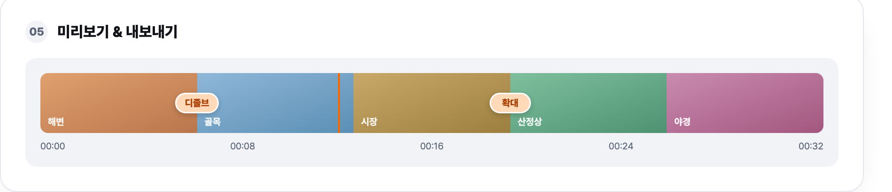
DEMO
05
사진 업로드부터 완성 영상까지
1
시작 화면
로그인된 상태에서 시작
장면별 참고 화면
2
사진 업로드 · AI 선별
제외된 사진이 실시간으로 회색 처리
AI 편집 · 완성 영상
▶
3
순서·전환·색감이 정해지고 내보내기
이 도형을 지우고
시연 영상을 넣어 주세요
AI 선별
흐림·중복·눈감음 제외
타임라인
클립별 전환 효과 지정
실시간 시연이 막히면 15초 안에 이 녹화본으로 전환
One Pick Story
Notes:
[80초] 배점이 가장 큰 구간입니다. 영상은 소리 없이도 이해되도록 자막을 넣어 주세요.
장면 1 (10초) 시작 화면 — 로그인된 상태에서 시작합니다.
장면 2 (30초) 여행 사진을 한 번에 올리고, AI 사진 선별을 실행합니다. 눈감은 사진과 중복 사진이 회색으로 빠지는 것이 실시간으로 보입니다.
장면 3 (30초) 원하는 분위기를 고르고 AI 감독을 실행하면 순서와 전환, 색감이 정해집니다. 마지막에 영상을 내보내 완성본을 보여 줍니다.
장면 4 (10초) 완성된 영상 재생.
※ 실시간 시연이 막히면 15초 안에 이 녹화본으로 전환할 것.

Slide 6
EVIDENCE
06
15명이 직접 만들어 봤고, 전원 완성했습니다
부모님과 지인 대상 사용 테스트
15 명
검증한 것
다음에 확인할 것
편집 경험 없이도 완성까지 도달
1
지인 외 사용자
서비스를 전달한 사용자
현재 표본은 모두 지인입니다
중간에 막혀 포기한 사용자 없음
2
재사용 여부
100%
두 번째 영상을 만드는지
영상 완성까지 도달
사진 선별이 가장 유용하다는 반응
3
결제 의사
무료 2회 이후 전환율
출처: 부모님·지인 15명 직접 전달 후 사용 관찰 · 2026.9
One Pick Story
Notes:
[35초]
부모님을 포함해 지인 15분께 직접 전달했고, 열다섯 분 모두 영상 완성까지 도달했습니다. 편집을 해 본 적 없는 분들도 중간에 막혀 포기한 경우가 없었습니다.
다만 현재 표본은 전부 지인입니다. 그래서 다음 단계는 지인이 아닌 사용자를 확보해서, 두 번째 영상을 만드는지, 무료 횟수를 다 쓴 뒤 결제로 이어지는지를 확인하는 것입니다.
※ '지인 아닌 사용자는?' 질문이 나오면 이 슬라이드를 가리키며 다음 단계로 답할 것.

Slide 7
MOAT
07
복제되는 것과 쌓이는 것
같은 도구를 쓰면 화면은 하루면 따라옵니다
하루면 복제되는 것
6개월이 걸리는 것
화면과 기능 구성
15명의 실제 사용 기록
사용 중인 AI 모델
부모 세대가 '잘 나왔다'고 느끼는 기준
렌더링 엔진과 전환 효과
선별 결과가 쌓여 만드는 취향 데이터
후발 주자가 돈으로 살 수 없는 것은 이 기간입니다.
One Pick Story
Notes:
[30초]
같은 도구를 쓰면 화면과 기능은 하루면 따라올 수 있습니다. 그건 경쟁력이 아니라 참가 자격이라고 생각합니다.
대신 지금 쌓이고 있는 건 실제 사용 기록과, 부모 세대가 어떤 사진을 '잘 나왔다'고 느끼는지에 대한 기준입니다.
이건 후발 주자가 돈으로 살 수 없고, 먼저 시작한 기간만큼만 쌓입니다.

Slide 8
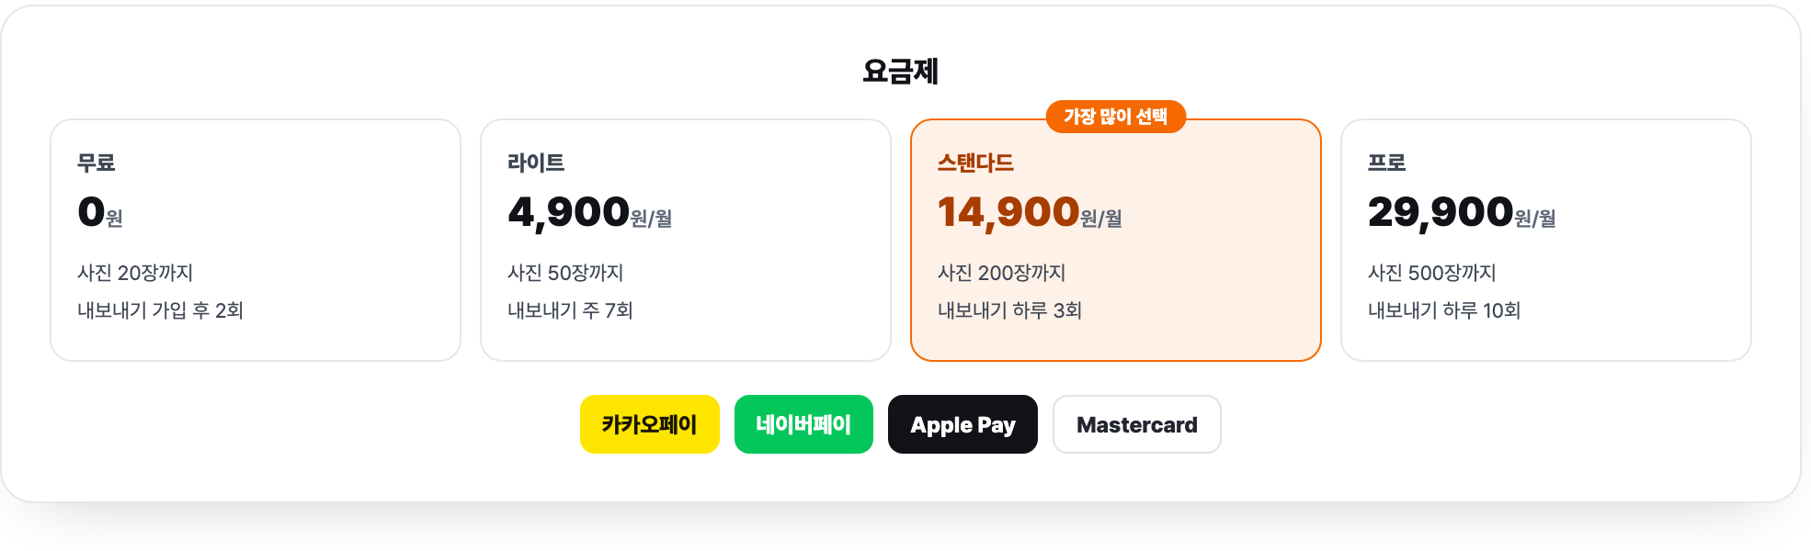
BUSINESS
08
미리보기는 무제한, 내보낼 때만 과금
원가가 사용량에 비례하기 때문에 선택한 구조
사진 장수와 내보내기 횟수 — 원가가 늘어나는 두 축
결제 주체는 사용자 본인. 영상 한 편을 만들어 본 뒤에 결제 시점이 옵니다.
One Pick Story
Notes:
[25초]
요금은 미리보기와 편집은 무제한으로 두고, 완성한 영상을 내보낼 때만 횟수를 쓰는 구조입니다.
사진이 많아질수록 AI 호출이 늘고, 영상이 길수록 렌더링 시간이 늘기 때문에, 원가가 늘어나는 두 축인 사진 장수와 내보내기 횟수로 등급을 나눴습니다.
결제하는 사람은 사용자 본인이고, 무료 2회로 완성본을 받아 본 다음에 결제 시점이 옵니다.
※ '운영 비용 감당?' 질문 대비 — 렌더링은 서버 CPU 비용, AI 선별은 호출당 비용. 둘 다 내보내기 횟수에 비례.

Slide 9
NEXT
사진첩에 잠든 여행을,
영상 한 편으로.
다음 단계
필요한 지원
지인이 아닌 실사용자 확보
렌더링 서버 인프라 비용
두 번째 영상까지 만드는지 관찰
초기 사용자 확보를 위한 마케팅
무료 2회 이후 유료 전환 실험
지금 접속해 보실 수 있습니다
vibe-cut.onrender.com
Notes:
[15초]
사진첩에 잠들어 있는 여행을 영상 한 편으로 남기는 것이 One Pick Story입니다.
다음 단계로는 지인이 아닌 실사용자를 확보하고, 유료 전환을 실험해 보려고 합니다.
감사합니다.
※ 발표 직전에 링크를 한 번 열어 서버를 깨워 둘 것 — 무료 플랜은 15분 유휴 후 잠들어 첫 접속이 50초 이상 걸린다.

